Slide 1
{프로젝트명}
최종작성일:
팀원:

Slide 2
프로젝트 개요서
프로젝트명:
개발 목표:
주요 기능:

Slide 3
시스템 구조

Slide 4
시스템 요구 정의
서비스 구분 |  |  |  | 구현방안
유형 | 요구사항ID | 분류 | 서비스명 | 요구사항 | 기능상세

Slide 5
플로우 챠트

Slide 6
인터페이스 설계

Slide 7
API 설계

Slide 8
데이터베이스 설계

Slide 9
프로젝트 일정표
마일스톤
구분 | 세부업무 | 1일 | 2일 | 3일 | 4일 | 5일
 | 프로젝트 기획
 | 프로젝트 요구사항 분석
 | 시스템 설계
 | 시스템 구현
 | 시스템 단위 테스트
 | 시스템 통합 테스트
 | 개발 완료

Slide 10
프로젝트 관리
인력구성:
필요한 기자재:

Slide 11
예시

Slide 12
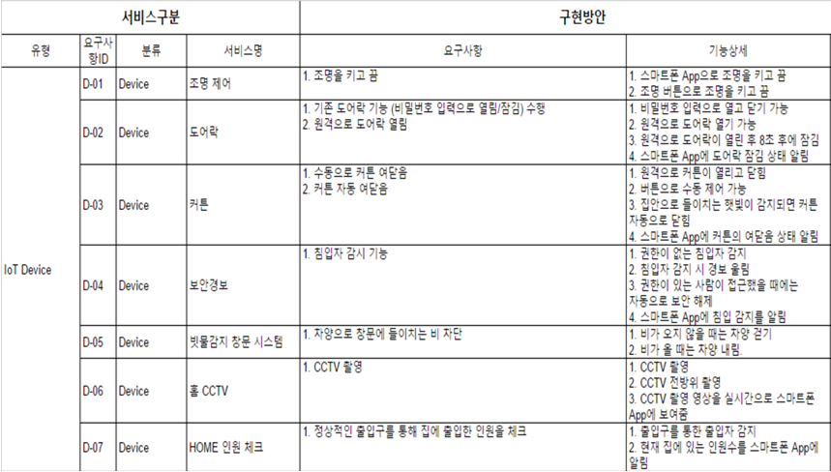
시스템 요구 정의

Slide 13
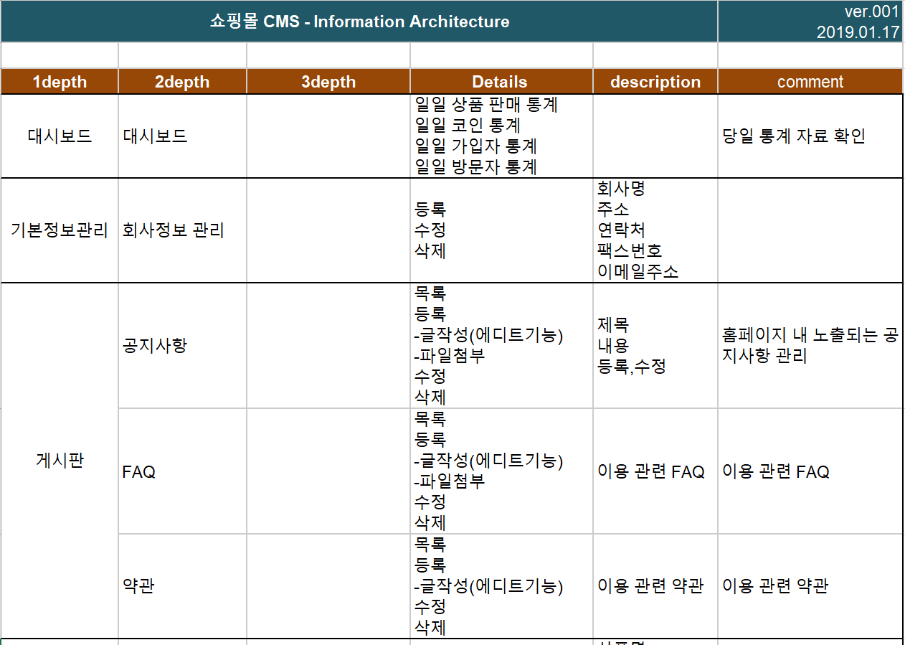
기능정의서

Slide 14

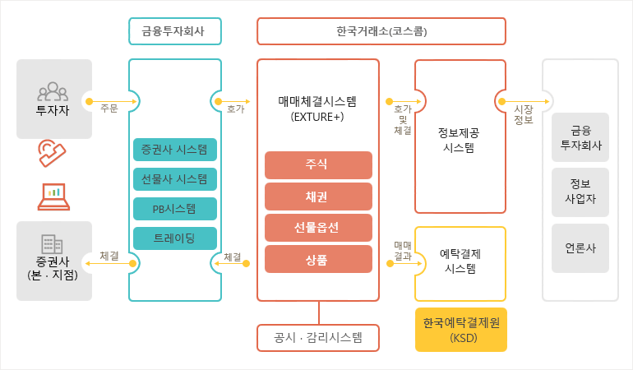
시스템 구조도

Slide 15
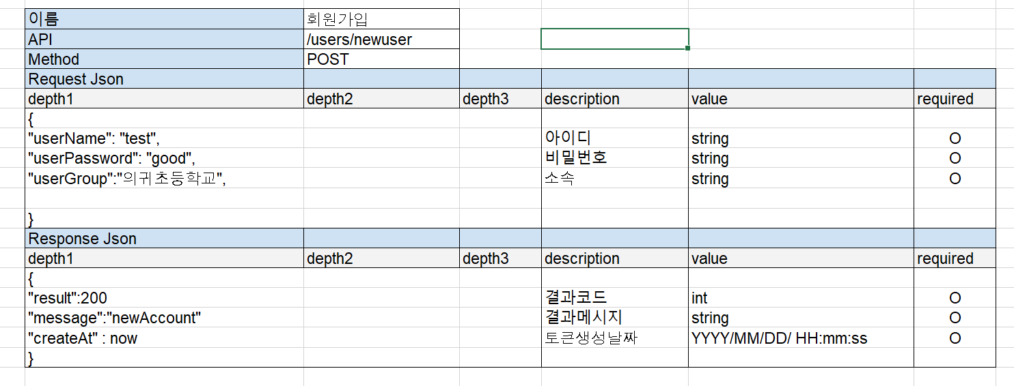
API 설계

Slide 16
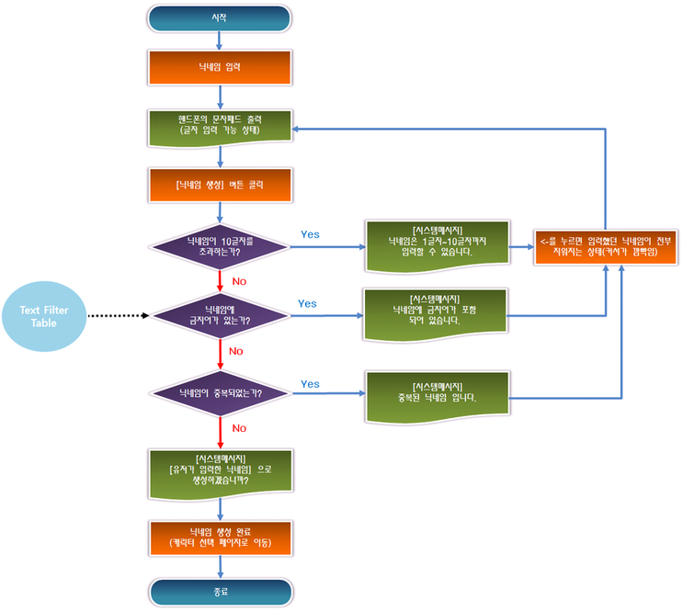
플로우 챠트

